Slide 1


UNIVERSIDADE DO MINHO ESCOLA DE ENGENHARIA INOVAÇÃO DIGITAL
Comercio Local: Revisão após entrevistas
Ana Raquel Costa Saraiva - A101455 André Filipe Basulo Esteves - PG57839 Bruna Alexandra Gama Alves - PG57824 José Duarte Lobo Alves - PG 55897 Livia Pérez Bettero – PG 52762 Tomás Alves Tavares Santa - PG 57618

Slide 2
Limitações da Amostra de Entrevistas
Amostra Reduzida
A natureza dos comércios locais que decidimos entrevistar acaba, de certa forma, por não coincidir com aquilo que havia sido delineado anteriormente. Consideramos que a amostra que reunimos, através das entrevistas realizadas, é reduzida, traduzindo uma homogeneidade que não permite a extração de dados fidedignos face à realidade do comércio local.
Tal acaba por ser prejudicial para o presente trabalho, dado que as entrevistas deveriam retratar a diversidade e a riqueza deste setor económico – algo que não se verificou, pois cingiu-se, na sua maioria, a estabelecimentos sem valor histórico e do setor da Restauração.
Revisão da Proposta de Valor
A partir da análise das entrevistas já transcritas, procedeu-se a uma revisão da proposta de valor inicial.

Slide 3


Customer Jobs
A maioria dos Customer Jobs originais encontra-se alinhada com os desafios e as necessidades que foram identificados nas entrevistas que foram realizadas. No entanto, consideramos que alguns aspetos devem ter maior relevo, de forma a melhor refletir as realidades observadas:
"Aumentar o fluxo de clientes, especialmente aqueles dispostos a pagar por produtos ou serviços especializados"
Os comerciantes entrevistados não mencionam, de forma explícita, o foco num público disposto a pagar mais por especialização, o que se justifica pela área de influência onde os seus estabelecimentos estão inseridos.
Numa fase posterior, e após recolha de mais dados (mais entrevistas), este parâmetro será aprofundado, com a expectativa de se comprovar este cenário.
Notes:
• O objetivo deste slide é apresentar os ajustes que consideramos necessários nos Customer Jobs originais, para melhor refletir as realidades observadas nas entrevistas com os comerciantes. • A maioria dos Customer Jobs originais está alinhada com os desafios e necessidades identificados nas entrevistas. No entanto, alguns aspetos devem ter maior destaque. • Um desses aspetos é a necessidade de aumentar o fluxo de clientes, especialmente aqueles dispostos a pagar por produtos ou serviços especializados. • Embora este não tenha sido mencionado de forma explícita pelos comerciantes entrevistados, isso pode ser justificado pela área de influência onde os seus estabelecimentos estão inseridos. • Numa fase posterior, com a recolha de mais dados através de mais entrevistas, esperamos aprofundar este parâmetro e comprovar essa necessidade.

Slide 4



Customer Jobs
Foi ainda possível compreender, perante a análise cuidada dos dados recolhidos, que para os comerciantes, o ponto crítico prende-se com a necessidade de aumentar o fluxo de clientes enquanto um todo, e não necessariamente a percentagem de clientes especializados que esteja disposto a pagar pela diferenciação associado ao tipo de serviço. Isso reflete a necessidade básica de aumentar o público antes de priorizar nichos específicos.
"Simplicidade e acessibilidade das ferramentas digitais"
Para que a publicidade seja eficiente, os próprios clientes devem estar dispostos à inovação tecnológica
Potenciar o uso de ferramentas simples e intuitivas, que não tenham apenas como finalidade uma divulgação eficiente, mas para que mesma seja vista como acessível - Divulgar produtos e serviços de forma eficiente.
Apostar numa inclusão de tarefas praticas e operacionais, como gestão de pagamentos, documentação digital e suporte técnico básico, para uma maior autonomia por parte dos próprios comerciantes.
Notes:
• O objetivo deste slide é apresentar os ajustes que consideramos necessários nos Customer Jobs originais, para melhor refletir as realidades observadas nas entrevistas com os comerciantes. • A maioria dos Customer Jobs originais está alinhada com os desafios e necessidades identificados nas entrevistas. No entanto, alguns aspetos devem ter maior destaque. • Um desses aspetos é a necessidade de aumentar o fluxo de clientes, especialmente aqueles dispostos a pagar por produtos ou serviços especializados. • Embora este não tenha sido mencionado de forma explícita pelos comerciantes entrevistados, isso pode ser justificado pela área de influência onde os seus estabelecimentos estão inseridos. • Numa fase posterior, com a recolha de mais dados através de mais entrevistas, esperamos aprofundar este parâmetro e comprovar essa necessidade.

Slide 5



Pains
Dependência Crítica de Suporte Técnico
Sistemas Digitais Confusos
Documentos Digitais Desafiadores
Interfaces complexas e funcionalidades obscuras levam a erros e frustrações, dificultando a adoção da tecnologia.
Os comerciantes lutam com a falta de conhecimento técnico para resolver problemas básicos, ficando reféns do apoio externo.
Lidar com contratos, recibos e outros documentos digitais consome tempo e esforço, prejudicando a eficiência operacional.

Slide 6




Gains
Automatização Gradual
Confiança
Enfatizar a progressiva automatização e gestão de processos simples, permitindo aos comerciantes entrar nessa nova área de forma gradual e informada.
Fortalecer a confiança dos comerciantes ao adotar soluções digitais.
Conhecimento
Divulgação
Capacitar os comerciantes com o conhecimento necessário para navegar com sucesso neste novo cenário.
Amplificar a divulgação das oportunidades e benefícios da transformação digital.

Slide 7



Products & Services
A jornada digital dos comerciantes locais começa com a construção de uma plataforma tecnológica com uma base intuitiva e fácil de usar, que os libera para se concentrarem no que realmente importa: seus negócios.
A adoção gradual de ferramentas de automatização, como para a gestão de estoque e processamento de transações, permite que os comerciantes se adaptem com confiança, conquistando o conhecimento necessário para navegar com sucesso neste novo cenário digital.
Ao unir uma plataforma digital acessível e soluções automatizadas, os comerciantes locais ganham a força necessária se manterem competitivos e relevantes no mercado.

Slide 8
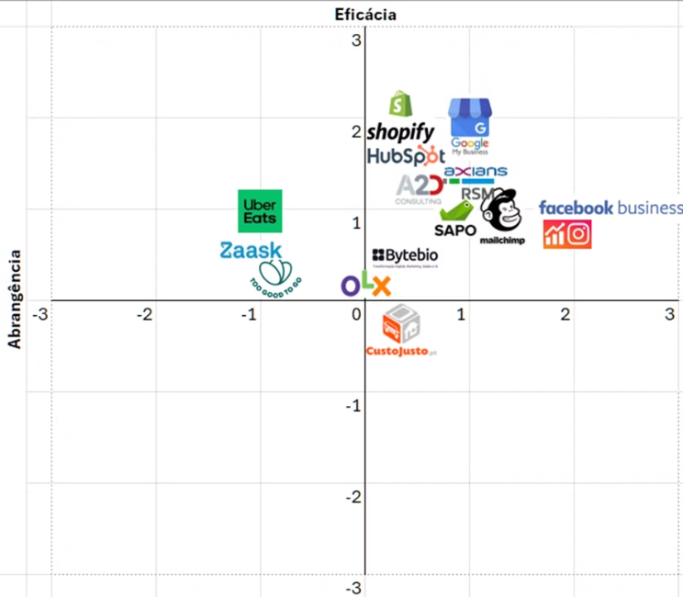
Revisão de Posicionamento
Concorrência Concentrada: Plataformas como Facebook Business e Google My Business ocupam o espaço de maior eficácia e abrangência, mas exigem certa familiaridade digital.
Alternativas Acessíveis, mas Limitadas: Ferramentas como CustoJusto.pt e OLX são acessíveis, mas têm eficácia limitada na criação de uma presença digital consistente e personalizada.
Diferenciais:
Foco na acessibilidade e na inovação gradual
Automatização de processos simples e gestão prática
Interface intuitiva voltada para pequenos comerciantes sem experiência digital

Slide 9





Conclusão e Próximos Passos
Mais Entrevistas
Ferramentas
Formação
Feedback Contínuo
Realizar mais entrevistas para obter uma amostra mais diversificada e representativa do comércio local.
Desenhar ferramentas digitais simples e intuitivas que atendam às necessidades específicas dos comerciantes locais.
Mapear formações necessárias para aumentar a sua confiança e conhecimento no uso de ferramentas digitais.
Manter um diálogo constante com os comerciantes para ajustar e melhorar as soluções oferecidas.

